Slide 1
МБДОУ «Каменский детский сад» Богородского муниципального района Нижегородской области
Проектная деятельность на тему:
«Моя мама лучшая на свете!»
Воспитатель: Сухова Н.А.
Воспитанники средней группы
Родители

Slide 2
Актуальность проекта
Дети большую часть времени проводят у компьютеров и телевизоров, не получая достаточного общения с мамой и со своими близкими;
Постепенно утрачиваются семейные ценности;
Дети в недостаточной степени имеют представления о роли и важности мамы в их жизни, о том, чем она занята, ее обязанностях по дому и на работе

Slide 3
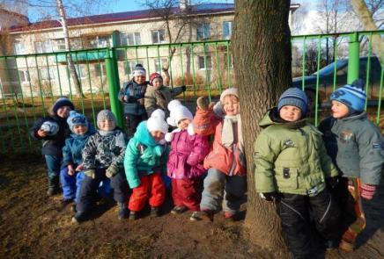
Здравствуйте! Это мы - воспитанники средней группы МБДОУ «Каменский детский сад»

Slide 4

Представляем проект «Моя мама лучшая на свете!»

Slide 5
Этапы реализации проекта
I этап – подготовительный
II этап - основной
III этап - заключительный

Slide 6
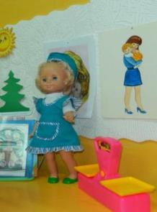
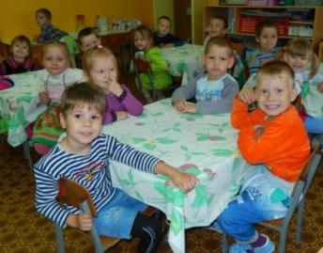
I этап – подготовительный Однажды к нам в гости пришла кукла Маша и рассказала о профессии своей мамы. Мама у Маши – продавец. Когда Маша вырастет, она тоже будет продавцом, как мама. «А вы, ребята, знаете, кем работают ваши мамы?» – спросила Маша.

Slide 7




Мальчики сказали, что мамы работают на работе и зарабатывают деньги. Своих мам они любят за то, что они покупают игрушки и включают мультики. Девочки ответили, что мамы работают в городе и своих мам они любят за то, что они: - мультики включают - конфеты покупают - водят в бассейн - покупают игрушки - читают сказки

Slide 8
У нас возникла проблема:
У детей средней группы недостаточно представлений:
О том, за что они любят своих мам;
Что нужно сделать, чтобы маме было приятно;
О профессиях своих мам

Slide 9
Цель
формировать у детей чувство любви и уважения к матери, как самому близкому, родному и дорогому человеку в жизни ребенка;
Воспитывать доброжелательное отношение к маме, уважение к старшему поколению, к семейным традициям и ценностям

Slide 10
Задачи:
Познакомить детей с праздником – «День Матери»
Углублять представления детей о роли мамы в их жизни
Воспитывать доброе, заботливое отношение к маме, желание заботиться и помогать ей;
Формировать интерес к профессии мамы, подчеркивать значимость ее труда
Активизировать работу с родителями, вовлечение их в воспитательно – образовательный процесс ДОУ

Slide 11
Предполагаемые итоги реализации проекта
Обогащение знаний детей о роли матери в жизни детей;
Обогащение знаний о празднике «День матери»;
Расширение представлений о профессиях своих мам;
Привлечение родителей к сотрудничеству в реализации воспитательно – образовательного процесса ДОУ

Slide 12
II этап – основной Организация работы
Образовательная область | Содержание работы
Социально – коммуникативное развитие | Дидактические игры «Одень куклу», «Дежурные», «Кому что нужно для работы». Сюжетно-ролевые игры «Дочки – матери», «Семья»
Познавательное развитие | Занятие на тему «Наши мамы» Строительные игры «Построим дом для мамы» Просмотр мультфильма «Мама для мамонтенка»
Речевое развитие | Беседа «Профессия моей мамы»., «За что мы любим свою маму» Чтение художественной литературы: сказки «Мама для мамонтенка», «Гуси-лебеди»; «Сказка про маму», С. Маршак «Сказка о глупом мышонке». Заучивание стихотворений, загадок, пословиц и поговорок о маме. Составление рассказов на тему «Как я помогаю маме по дому» Рассматривание плакатов, иллюстраций по теме .
Физическое развитие | Пальчиковые игры: «Посуда», «Наши мамы», «Мой дом», «Помощник», «Моя семья»
Художественно – эстетическое развитие | Рисование «Портрет моей мамочки» (совместная деятельность с воспитателем), «Новое платье для мамы» Лепка «Угощение для мамы" Аппликация «Поздравительная открытка для мамы»

Slide 13
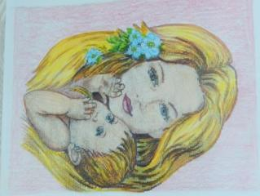
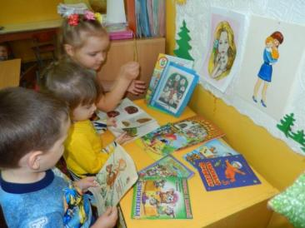
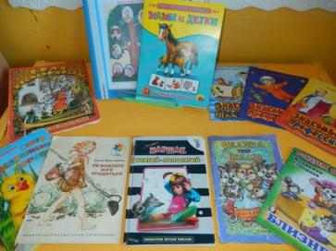
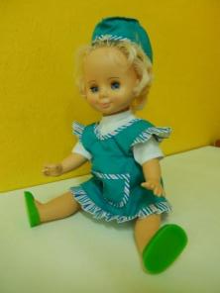
Итак, началась наша работа!
Мы стали создавать информационный уголок о мамах, об их профессиях, о Дне Матери

Slide 14
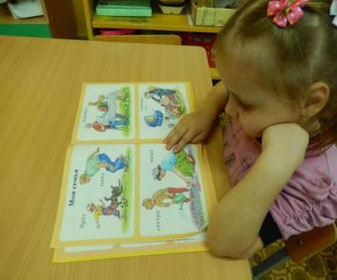

Читали книги, пословицы, учили стихотворения, отгадывали загадки про мам, про мамины профессии

Slide 15

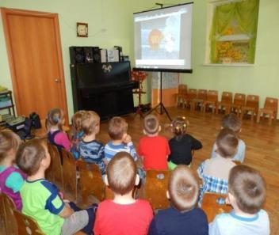
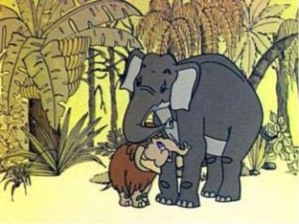
Посмотрели мультфильм «Мама для мамонтенка»

Slide 16
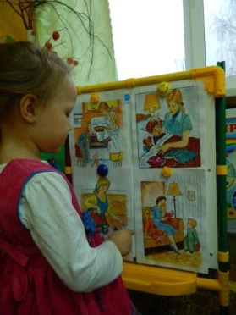
Рассматривали иллюстрации и все больше убеждались, что…
Мне мама приносит
Игрушки, конфеты,
Но маму люблю я
Совсем не за это.
Веселые песни
Она напевает,
Нам скучно вдвоем
Никогда не бывает.
Я ей открываю
Свои все секреты.
Но маму люблю я
Не только за это…

Slide 17
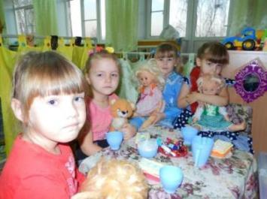
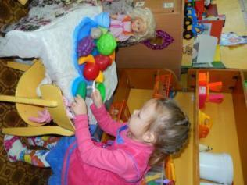
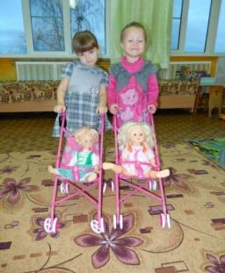
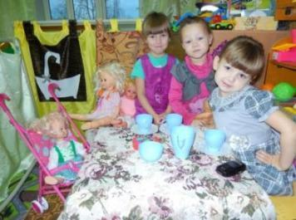
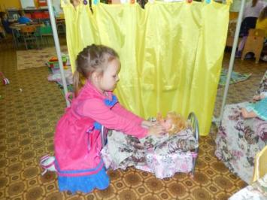
Играли в сюжетно – ролевые игры «Дочки – матери», «Семья»

Slide 18
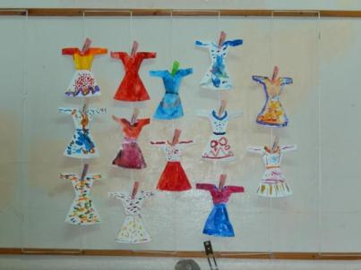
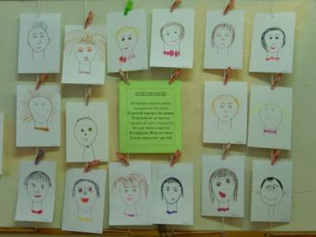
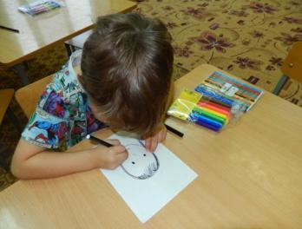
Занимались продуктивной деятельностью
Маму я свою люблю, Ей подарок подарю. Я подарок сделал сам Из бумаги с красками. Маме я его отдам, Обнимая ласково.

Slide 19
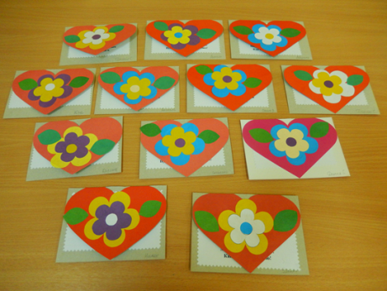
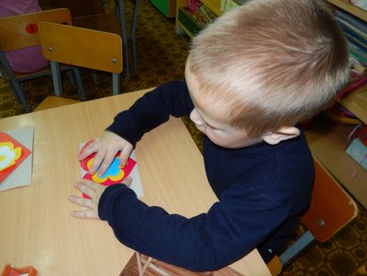
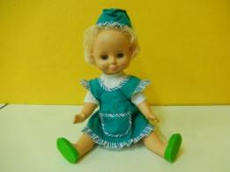
Приготовили поздравительные открытки для наших мам
Из цветной бумаги Вырежу кусочек. Из него я сделаю Маленький цветочек. Мамочке подарок Приготовлю я. Самая красивая Мама у меня!

Slide 20
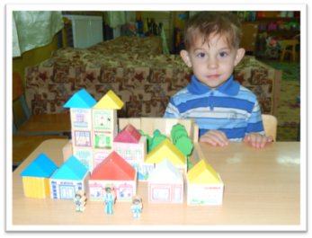
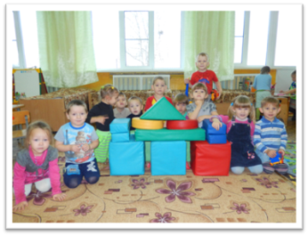
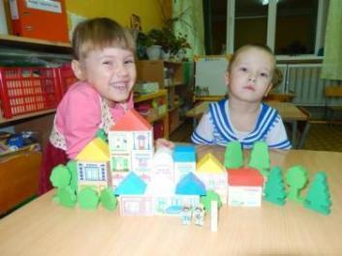
Играли в строительные игры
Мы построим целый город
Башни, лестницы, дворцы
Мы его подарим маме.
Скажет мама: «Молодцы!»

Slide 21
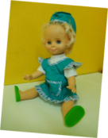
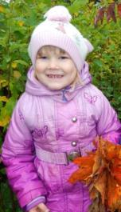
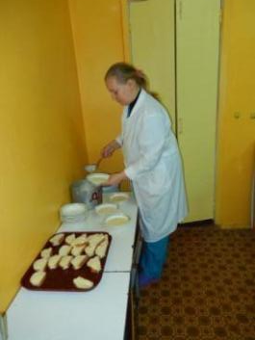
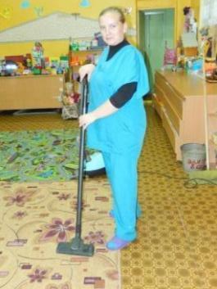
Карина рассказала нам про свою маму, которая работает помощником воспитателя чтоб росли быстрее дети, нужно чаще их кормить. Воспитателю поверьте, Без помощника не жить. И уборку нужно сделать, Пыль повсюду протереть Группу содержать в порядке В общем, некогда скучать!

Slide 22
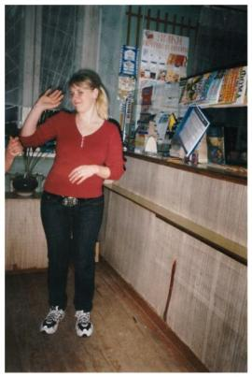
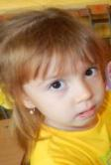
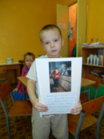
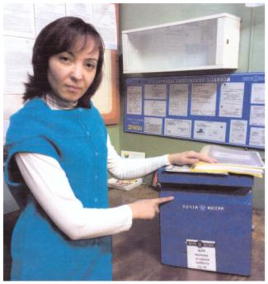
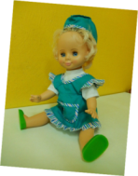
От Саши и Юли мы узнали об их мамах, которые работают на почте: Юля: «Моя мама – начальник отделения почтовой связи. Она принимает и отправляет письма, посылки и газеты. Я люблю ходить к ней на работу и покупать там красивые детские журналы». Саша: «Мою маму зовут Катя. Она работает на почте. на почте. Сначала работала почтальоном, а теперь – оператором. Она сидит за компьютером, принимает платежи, письма, посылки и отправляет их. У нее очень интересная работа!»

Slide 23
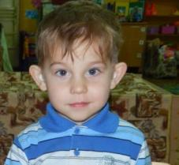

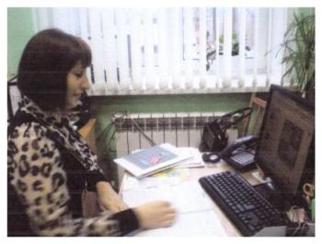
Саша рассказал нам про свою маму – бухгалтера В кабинете, где работает моя мама много компьютеров, несколько телефонов. Мама считает цифры на калькуляторе, работает на компьютере, а потом свою работу печатает на бумаге с помощью принтера. Без бухгалтера зарплаты Не дождались ваши папы, Ведь бухгалтер подсчитает, Где расход, а где приход. Он деньгам ведет учет!!!

Slide 24
Взаимодействие с родителями
Выставка книг (рассказов, стихов, сказок о маме) в группе;
Оформление фотоальбома воспитанников;
Выставка «Золотые руки моей мамы»;
Участие в создании мини-проектов «Профессия моей мамы»;
Поздравительная газета «С днем матери»;
Папка - передвижка

Slide 25
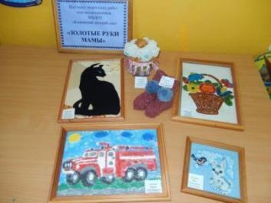
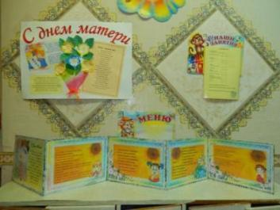
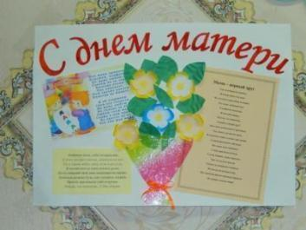
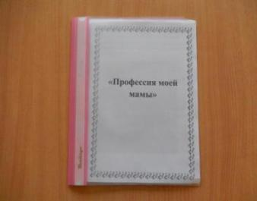

Slide 26

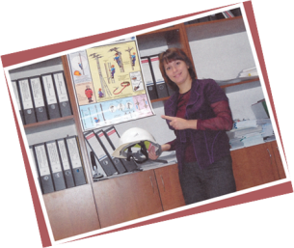
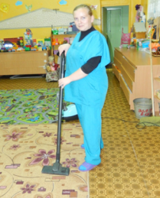



III этап - заключительный Мы узнали много нового о маминых профессиях, о наших мамах и пришли к выводу… Мамы разные нужны Мамы всякие важны!

Slide 27
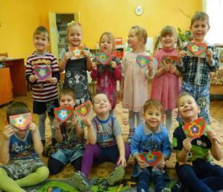
Мама любит и жалеет. Мама понимает. Мама все моя умеет, все на свете знает! И значит… Люблю свою маму, Скажу я вам прямо, Ну просто за то, Что она моя мама!

Slide 28

С праздником, мамочка!

